Slide 1

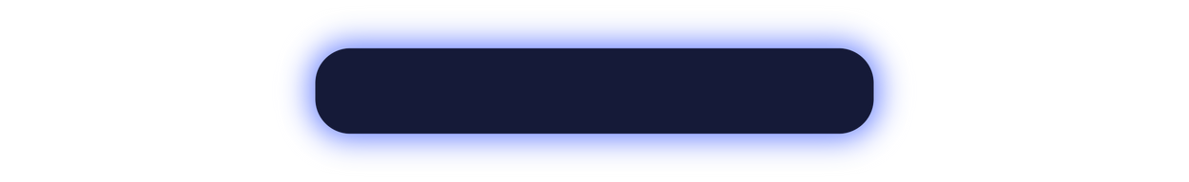
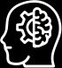
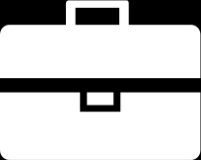

Proyecto final
Presentación ejecutiva
Data Science - Coderhouse
SPACESHIP
TITANIC
Matías Thorel

Slide 2


Contenidos
1
Abstracto
4
Análisis Exploratorio (EDA)
2
Contexto Comercial
5
Features engineering
3
Problema Comercial
6
Modelos de ML
3
Contexto Analítico
7
Conclusiones

Slide 3
Abstracto
En este trabajo, intentaremos diseñar y entrenar un modelo, que pueda realziar una predicón binaria o booleana, sobre los pasajeros de la nave que serán transportados a una realidad alterna. Esa es nuestra variable target "Transported: True/False". Para lograr nuestro objetivo, deberemos utilizar algoritmos de clasificación, y poder determinar quienes nuncan llegaran al destino deseado.
Para ello, tenemos el dataset de entrenamiento, que cuenta con mas de 8000 registros, al concer el resultado, haremos el análisis de cada variable comparandolas con el mismo.
Algunas variables por si misma no dicen nada, incluso tienen una cardinalidad alta, pero intentaremos encontrar la relación con el resultado, hacer limpieza de datos, detección de outliers, elegir la mejor estratagia para los registros vacios, crear variables nuevas combinando las existentes.
Luego, tenemos el dataset prueba, una muestra ciega con la cual poner en funcionamiento el modelo, deberiamos obtener la misma accuracy.
Las nuevas variables, calculos y modificaciones que hagamos, intentaré realziarlas meidantes funciones, asi poder reutilizar el código y no tener que escribir de nuevo y arriesgar a que me queden diferencias en ambos dataset.
1

Slide 4
Contexto comercial
La empresa Spaceship Titanic, se dedica al transportes interplanetario de pasajeros. Para unir los destinos, separados por miles de años luz, las naves, son capaces de crear puentes de Einstein-Rosen, y viajar a través de ellos, llegando así al planeta elegido por los clientes.
El inconveniente con esta tecnología, es que algunos pasajeros son transportados a realidades alternas, para lograr devolverlos a nuestro espacio-tiempo se requiere de misiones extremadamente complejas y por sobre todo las cosas, costosas.
Por lo tanto la empresa necesita encontrar la forma de reducir la perdida de pasjeros, y en consecuencia, aumentar la tasa de clientes transportados exitosamente a los destinos deseados.
2

Slide 5
Problema comercial
Para intentar descifrar los que, hasta ahora, parece deberse a cuestiones completamente azarosas, es necesario desarollar un modelo supervisado, donde a traves de la observación y anáisis de los datos de viajes pasados, podamos determinar quienes tendran mas probabilidades de llegar a destino y quienes seran transportados a realidades alternas. Cuales son las caracteristicas de los pasajeros, detectar patrones que nos permitan anticiparnos al desenlance inesperado.
Contexto analítico
Para el desarrollo del modelo, contamos con las posibles variables que el servicio interplanetiario de Spaceship Titanic ofrece, los plantas de origen y destino, si el pasajero eligió viajar en CryoSleep, en que cabina viajó, los gastos realizados en los amenities de la nave. Luego, el nombre, la edad del pasajero y si es VIP o no.
3

Slide 6
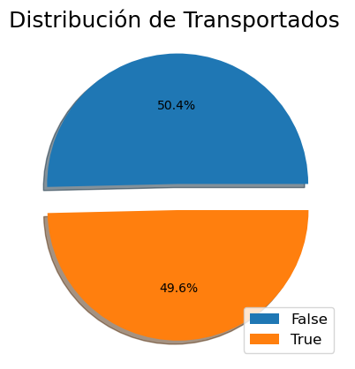
Análisis exploratorio de datos (EDA)
La primer preguntas que no hacemos es, ¿Como se distribuye nuestra variable target? Es decir, cantos pasajeros son transportados a realidades alterenas y cuantos llegan a destino.
Con este siempre análisis univariado, expresamos en un piechart, la distribución de transportados.
Obtenemos como respuesta, que la misma se encuentra practicamente balanceda.
4

Slide 7
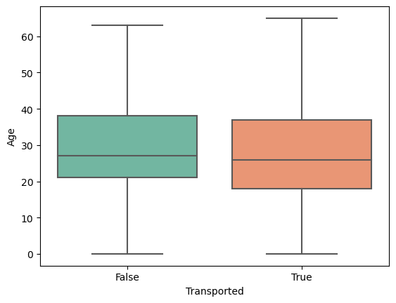
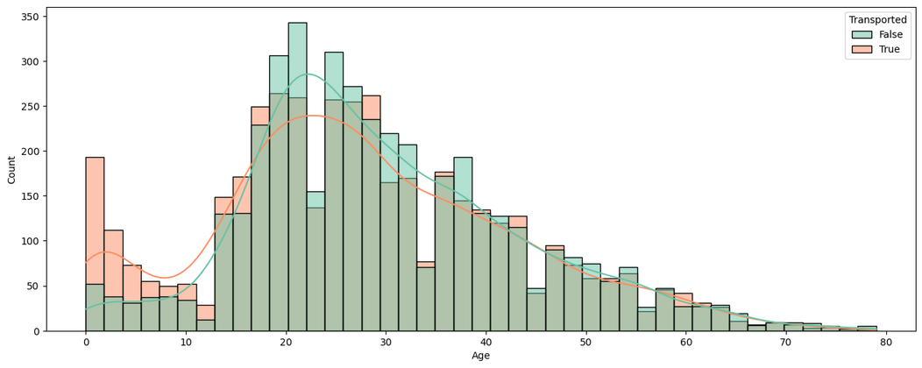
Luego, pensamos en la incidencia que pueda llegar a tener las edad de los pasajeros, en el desarrollo normal del viaje.
Mediante el boxplot e histograma desarollada, determinamos:
La mayoría de los pasajeros tiene entra 18 y 33, siendo 27 la mediana y casi 29 la media.
Los menores de 18 son los mas transportados, sobre todo los de 0 años, o recien nacidos.
De 18 a 33, parecen ser los menos trasportados, y los de mas 33 estan parejos.
4

Slide 8
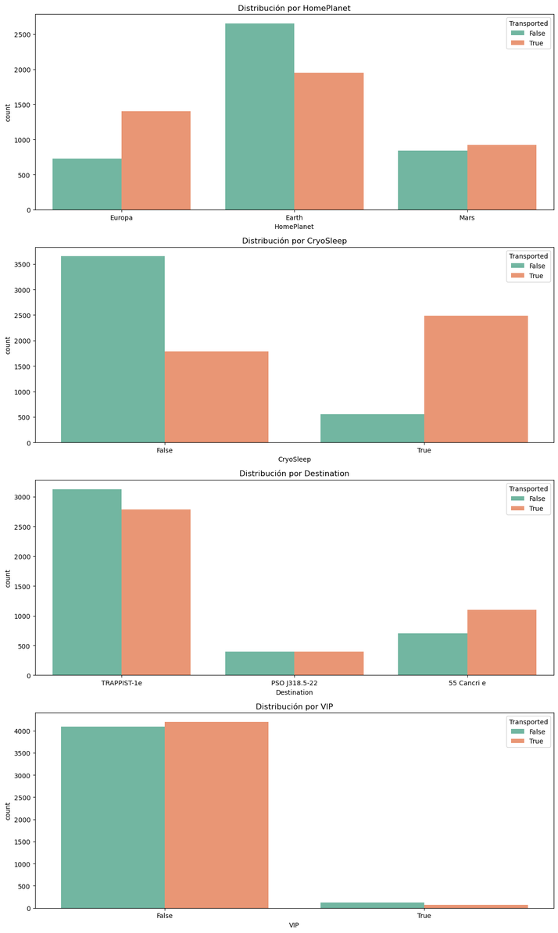
Variables categóricas vs. Target
En la variable VIP, una categoría es muy dominante sobre la otra, por lo tanto se tomo la decisión de excluir este dato dataset, para evitar sobreajustar el entrenamiento.
La mayoría de los pasajeros son de la Tierra, pero tiene una tasa menor de transportados a realidades alternas, comparandolos con Europa y Marte que tienen menos pasajeros, pero donde mas de la mitad no llegan a destino.
La mayoría de los pasajeros se dirigen hacia Trappist-1e.
La mayoría de los que viajan en modo "CryoSleep", fueron transportados a realidades alternas.
4

Slide 9
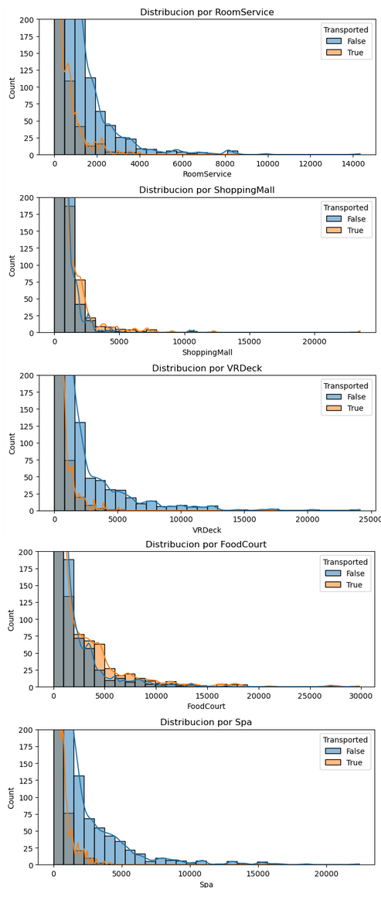
Variables de gastos vs. Target
La mayoría de los pasajeros no gastaron.
Parece que los pasajeros que tienen menos gastos tienen más probabilidades de ser transportados que los pasajeros que tienen gastos altos.
¿Tendrá relación que los que viajan en Cryosleep, al estar dormidos, no pueden gastar? Coincide con que queines viaján así, tambien son los mas transportados a otras realidades.
4

Slide 10
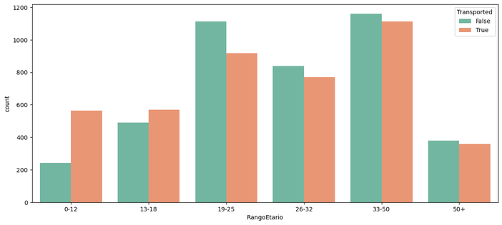
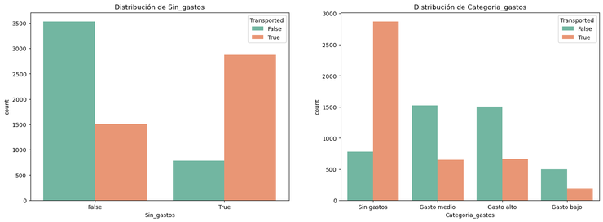
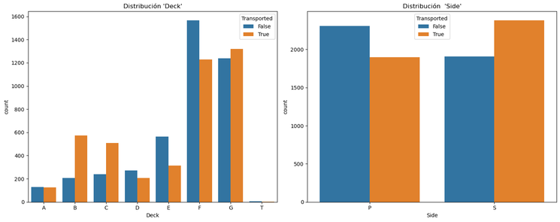
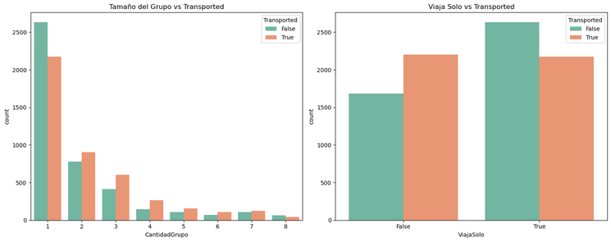
Features Engineering
Luego de analizar las variables mencinadas, se diseñaron nuevas a partir de ellas, con el fin de entregar a los algoritmos de machine learning , data que permita mejores predicciones, estas son:
Rango Etario, segmentamos le edad en rango.
Gastos Totales, suma de gastos en amenities
Sin gastos, gasto ¿si o no?
Tambien, se crearon Viaja solo, Tamaño de grupo, Sector de cabina, Lado de cabina

Slide 11
Análisis de nuevas features
Quienes tienen de 0 a 12 y de 13 a 18 años, son mas proclives a ser transportados.
19-25, 26-32 y 33-50 son menos transportdoes.
Los mayores de 50 estan bastante parejos.
Podemos ver claramente como los pasajeros sin gastos, son altamente transportados a realidades alternas.
Los que estan en CryoSleep no tienen gastos, se cumple la hipotesis.
La mayória de los pasajeros son del Deck F y G.
En Deck T hay muy pocos pasajeros.
Pasajeros de cabinas del deck B y C, son altamente transportados.
Respecto al Side, vemos que los pasajeros estan repartidos en mitades, pero que los del lado "S", son mas transportados que los del P.
La mayoría de los pasajeros viajan solos
Queines viajan solos son menos transportados a relidades alternas, que quienes viajan en grupo.

Slide 12
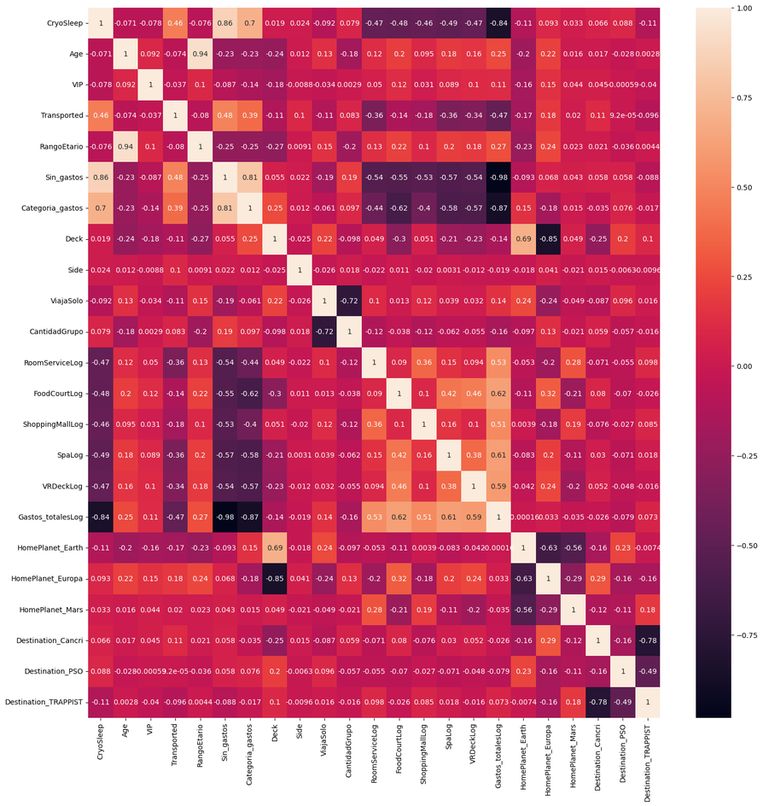
Análisis de correlación
Con este analisis multivariado, buscamos observar la relación que tienen las variables entre sí, ademas de cada una de ellas contra el target.
"Gastos totales" / "Sin_gastos" se muestra como la variable mas importe o de mayor relevancia respecto al taraget, le sigue CryoSleep, que a su vez mantiene una alta correlación con la primera, tal como vismo en el EDA, los que viajan en cryo, no gastan. VIP, támbien como se observo en el análisis exploratorio, parece ser le de menor peso.

Slide 13
Modelos de Machine Learning
Una vez analizada y procesada toda la data, es decir, features engineering, limpiza de datos, control y manejo de información faltante y outliers, técnicas de encoding y normalización de variables numericas, ya estabamos en condiciones para desarollar distintos modelos de machine learning y poder comparar resultados entre ellos. Elegimos trabajar sobre los algoritmos mas populares de clasificación, es decir que deben predecir por una u otra clase, en este caso True/False, estos son:
Regresión Logistica
Decision Tree Classifier
RandomForest Classifier
AdaBoost Classifier
GradientBoosting Classifier
LGBM Classifier
XGB Classifier
CatBoost Classifier
KNeighbors Classifier
GaussianNB (Naive Bayes)

Slide 14
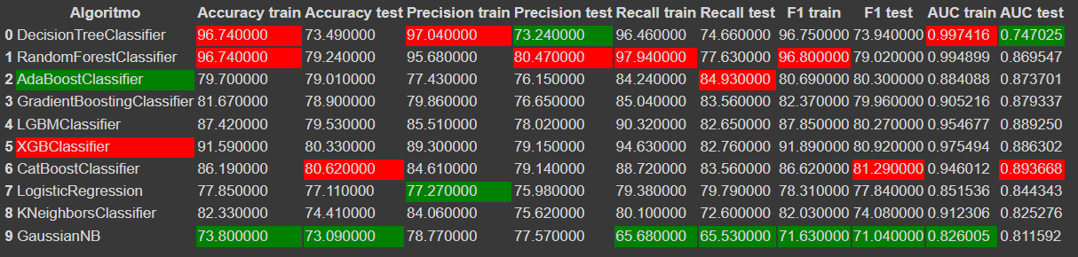
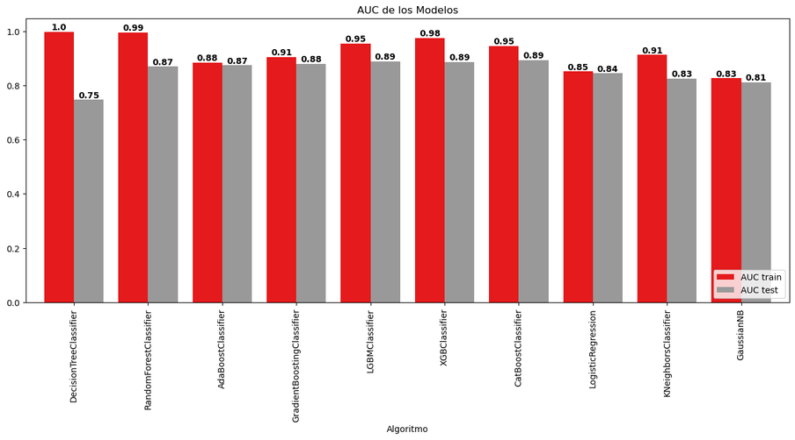
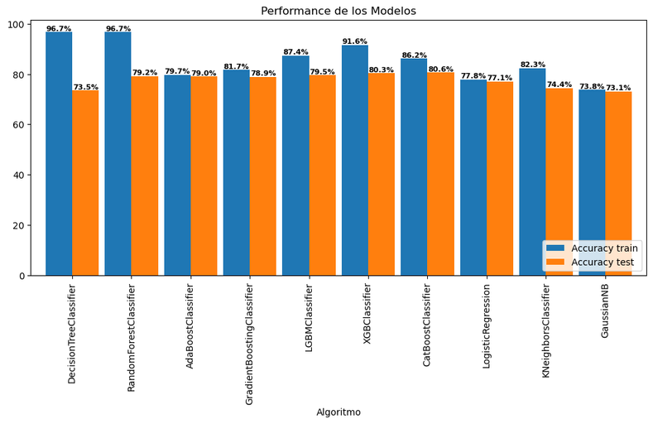
Rendimiento de los modelos

Slide 15
Optimización de los modelos
CatBoost Classifier tuvo mejor rendimiento, Accuracy Score y Auc mas alto en test. En train resultaron mayores por lo que hay un poco de sobreajuste a corregir.
Le siguen XGBoost, LGBM, también RandomForest, aunque este sobre ajustó demasiado en test.
Los modelos con menor rendimiento fueron GaussianNB y KNN.
A los algoritmos con mejores resultados, se les aplicaron tecnicas de optimización mediante el ajuste de los hyper-parametros que cada uno de ellos permite. Si bien este metodo no genero un incremento en las metricas sobre el dataframe de testeo, si logro reducir el sobre ajuste que teníamos sobre los datos de entrenamiento.
Finalmente, como dato un plus a lo desarrollado, generamos un stacking model, que combina las predicciones de los mejores algoritmos para obtener una mejor.

Slide 16
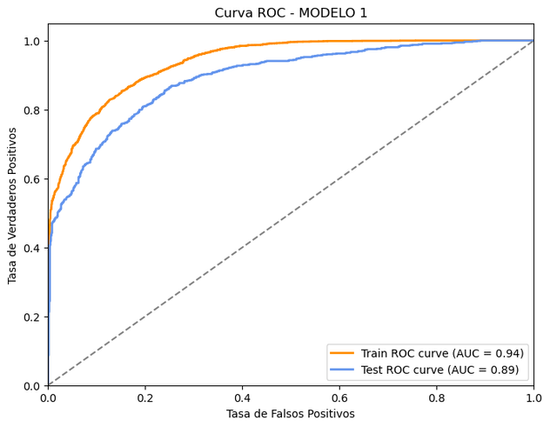
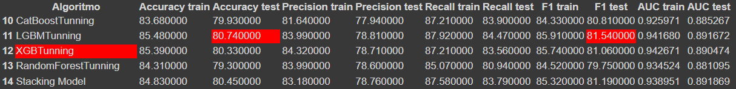
Resultados finales
El resultado final del Stacking Model, obtiene 80,51% de Accuracy para Test, y 84%, para train, logrando la mejor relación entre ambos dataframes, para los modelos que superaban el 80%.
Tambien, logro ajustar las Curvas ROC, con un auc de 0.93 para Train y 0.89 para Test.
LGBClassifier, fue el que obtuvo el mejor resultado individual, tras la optimización, con Accuracy de 80,74%

Slide 17
Conclusión
El dataset contenía variables que por si sola, no tenian tanta relevancia, por lo que se crearon nuevas features que permitieron realziar mejores predicciones
El tratamiento realizado sobre los datos, limpieza, manejo de outliers, trataminto de vacios, y otras transformaciones, permitió no tener que descartar información, pudiendo aprovecar todo el dataset.
Se utilizaron distitnos algoritmos de clasificación, para obtener las mejores predicciones.
LGBMClassifier XGBClassifier CatBoostClassifier RandomForestClassifier, fueron los modelos que mejor resultado obtuvieron, pero mostraban sobreajustes.
Mediante el uso de hyper-parametros, se intentó minimizar los sobreajustes, para finalziar el trabajo ensamblando un Stacking model, que aproveche lo mejor de cada uno de ellos.

